Slide 1


Mass Casualty Management
Learning program
MCM ZONE TRAINING Module 2 – Green Zone
www.who.int

Slide 2

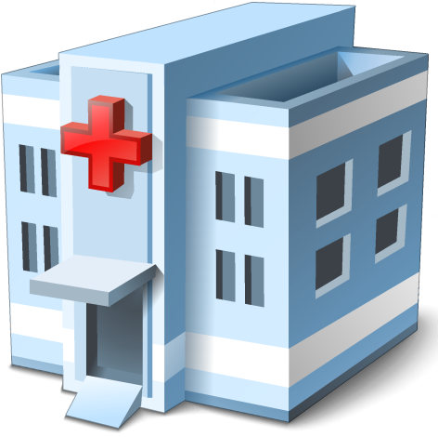
Checking the Agenda
Green Zone
چرا مهم است
کجا باید مستقر شد
چه کسی باید آنجا کار کند
چگونه کار کنیم

Slide 3
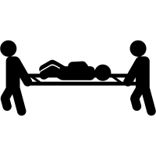


The Green Zone concept
هر بیماری نباید وارد بخش اورژانس شود
مرحله اول تریاژ، بیماران راه رونده را از بیماران غیر راه رونده جدا می‌کند…
?
Why

Slide 4

The Green Zone concept
Not every patient should enter the Emergency Unit
اولویت، پیدا کردن بیماران به شدت آسیب‌دیده (قرمز) است که اگر کاری انجام نشود، ممکن است به زودی بمیرند.

Slide 5
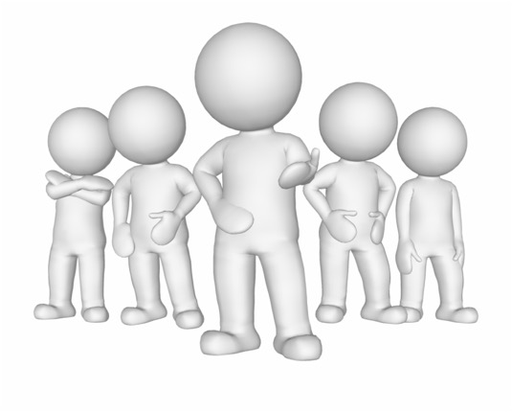

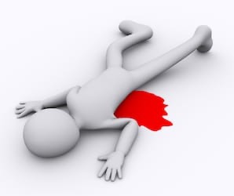
The Green Zone concept
بیماران با آسیب‌های جدی احتمالاً راه نمی‌روند.
اگر بیمار بتواند راه برود ، به این معنی است که...
راه هوایی باز است.
بیمار نفس می‌کشد.
فشار خون به اندازه کافی خوب است.
مغز اکسیژن کافی دریافت می‌کند.

Slide 6
The Green Zone concept
Not every patient should enter the Emergency Unit
The emergency unit becomes your RED ZONE
Other area becomes the GREEN ZONE

Slide 7

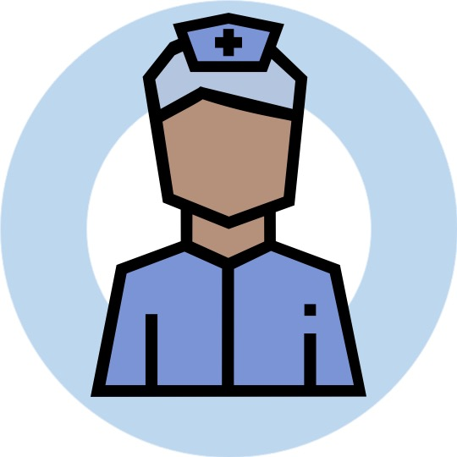
Plan the Green Zone
GREEN ZONE
بهترین مکان برای منطقه سبز همیشه درمانگاه سرپایی/کلینیک روزانه شماست.
مکان‌های جایگزین می‌توانند لابی بیمارستان، کافه‌تریا ، اورژانس کودکان باشند ...
تا حد امکان، و حتی اگر بخش اورژانس به اندازه کافی بزرگ باشد، همیشه از ایجاد منطقه سبز به عنوان پارتیشنی از بخش اورژانس خودداری کنید.
منطقه سبز (در حالت ایده‌آل) نیاز به ورودی و خروجی جداگانه دارد.
منطقه سبز نیاز به یک اتاق انتظار برای بیماران دارد.
در صورت نیاز باید راهی برای انتقال بیماران از سبز به قرمز وجود داشته باشد (پس از قرار دادن آنها روی برانکارد).
از مکان‌های بیرونی بدون سایه خودداری کنید، مگر اینکه گزینه دیگری در دسترس نباشد.
Treatment area
STEP 2 Triage
Waiting Area

Slide 8



Who should work inside the Green Zone
بیشتر بیماران در منطقه سبز با جراحات جزئی مراجعه می‌کنند
پزشکان و پرستاران (استفاده از ظرفیت پذیرش اضطراری را در نظر بگیرید)
متخصصان پشتیبانی روانی-اجتماعی
کارکنان اداری

Slide 9
Who should work inside the Green Zone
Action Cards - tasks can be delegated
Green zone Staff
جلیقه دید بالا بپوشید فعال کردن و آماده‌سازی منطقه سبز، از جمله تخلیه افراد موجود، همراه با امنیت در صورت لزوم پذیرش تمام مصدومان پیاده از محل تریاژ ارزیابی مجدد بیماران و اطلاع‌رسانی به مسئول منطقه سبز در صورت تغییر وضعیت بیمار ارائه درمان‌های لازم ارائه کمک‌های اولیه روانشناختی مسئولیت مستندسازی بیمار را بر عهده دارند.
Green zone Lead
جلیقه دید بالا بپوشید. به منطقه سبز بروید و بر فعال‌سازی منطقه سبز نظارت کنید. باید مطمئن شوید که کیت منطقه سبز به منطقه سبز اعزام شده است. با استفاده از ابزار تریاژ معمول بیمارستان، تریاژ مجدد هر بیمار در حال راه رفتن را تضمین کنید. در صورت نیاز، انتقال ایمن بیماران به منطقه قرمز یا بخش را تضمین کنید یا آنها را به خانه ترخیص کنید.

Slide 10
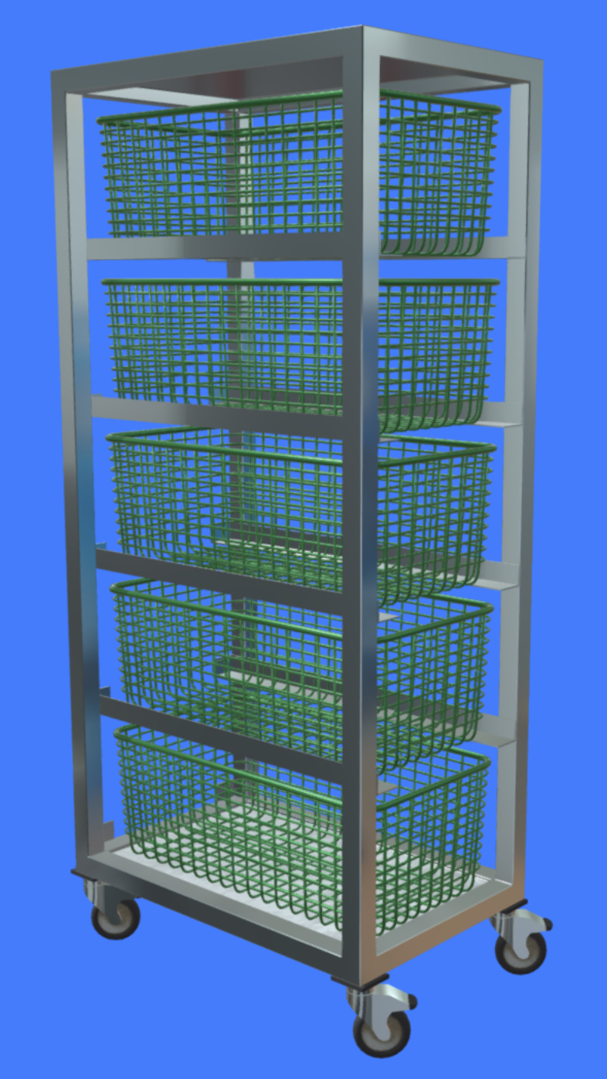
What happens in the Green Zone?
Most patients in the green zone will present minor injuries
امنیت، کنترل جمعیت را تضمین می‌کند.
کارکنان اداری، ثبت نام و ردیابی بیمار را در ایست‌های بازرسی (ورود/خروج) تضمین می‌کنند.
پزشکان و پرستاران، مرحله دوم تریاژ را انجام می‌دهند و بیماران را درمان می‌کنند.
کیت‌های منطقه سبز، تمام لوازم مورد نیاز برای مداخلات منطقه سبز را فراهم می‌کنند.

Slide 11
How to operate the Green Zone?
Step 2 Triage
بیماران در منطقه سبز باید به سرعت دوباره ارزیابی شوند - این مرحله 2 تریاژ است.
می‌توانید از ابزار تریاژ روزانه خود یا هر ابزار مورد تایید بیمارستان دیگر استفاده کنید.
هدف اصلی تریاژ مرحله ۲ در منطقه سبز، اولویت‌بندی بیماران برای درمان نیست ، بلکه شناسایی هر بیماری است که فراتر از ظرفیت درمان منطقه سبز است و ارجاع او به منطقه قرمز است .

Slide 12
How to operate the Green Zone?
Patients move through different treatment stations…
START WITH STEP 2 TRIAGE
Wound washout and dressings
Most patients will present with minor injuries requiring dressings
Orthopaedic examination
Closed limb fractures should be reduced, stabilized and immobilized
ENT examination
If the mechanism of injury includes blast...
Psychosocial support
Some patients will require psychosocial support or follow-up

Slide 13

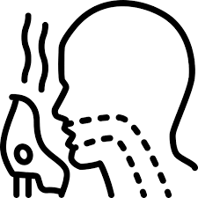
How to operate the Green Zone?
Oxygen…
در صورت وجود اکسیژن، جراحات خفیف ناشی از استنشاق دود و گاز را می‌توان در منطقه سبز درمان کرد.
A conveyor belt approach is the best approach…

Slide 14
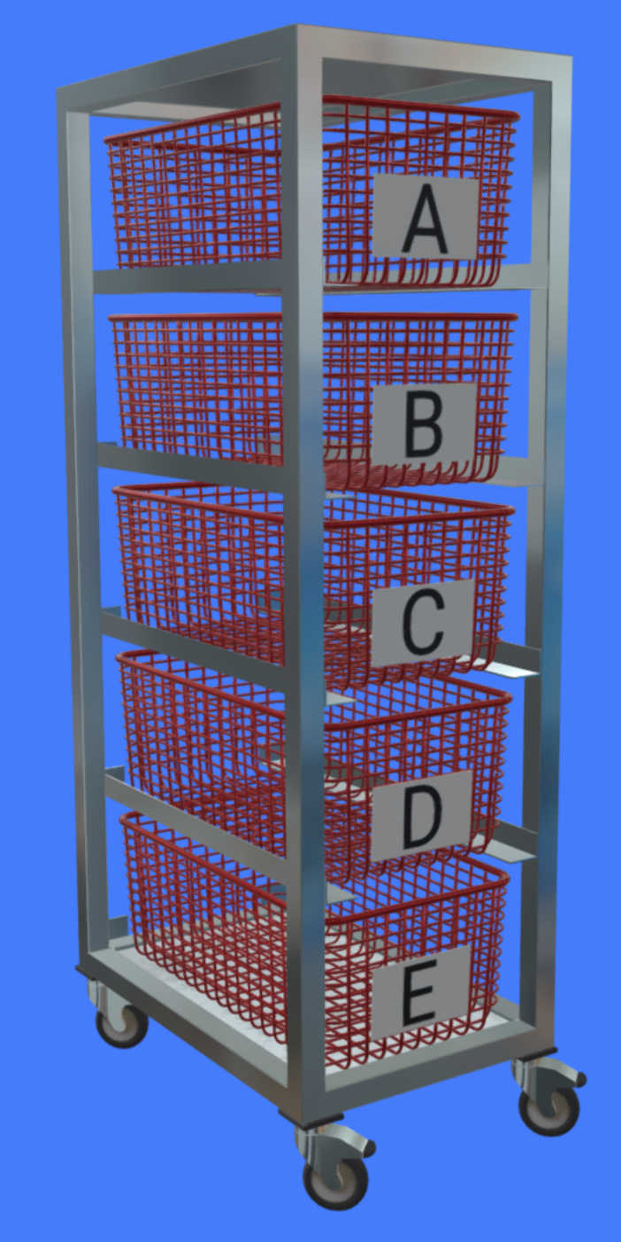
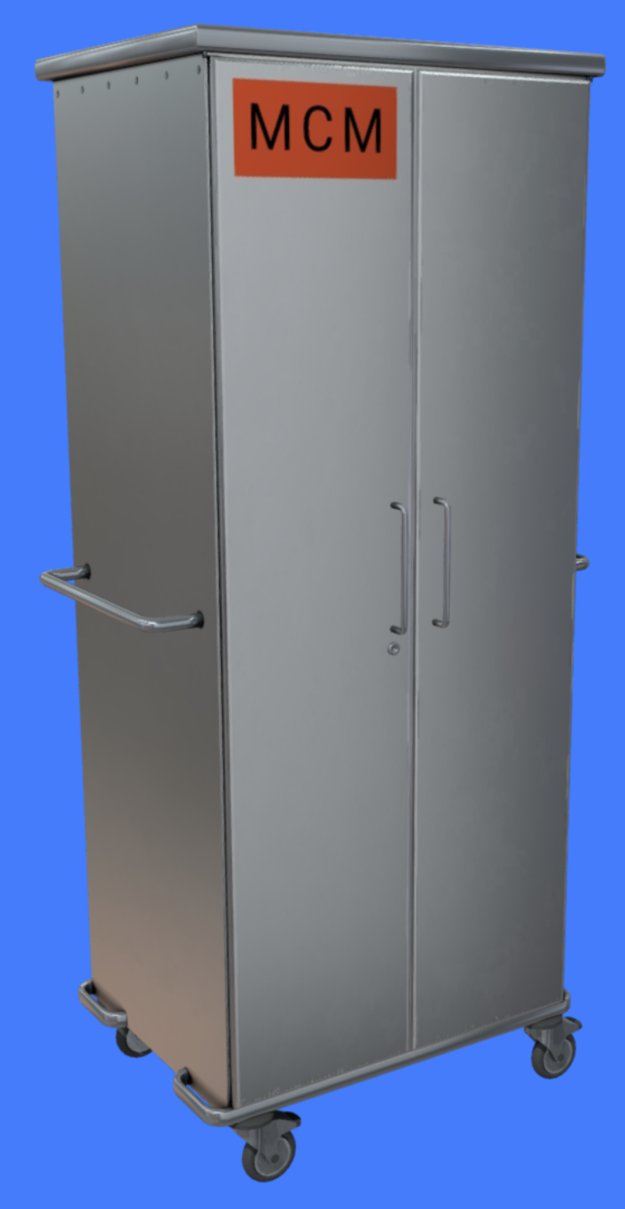
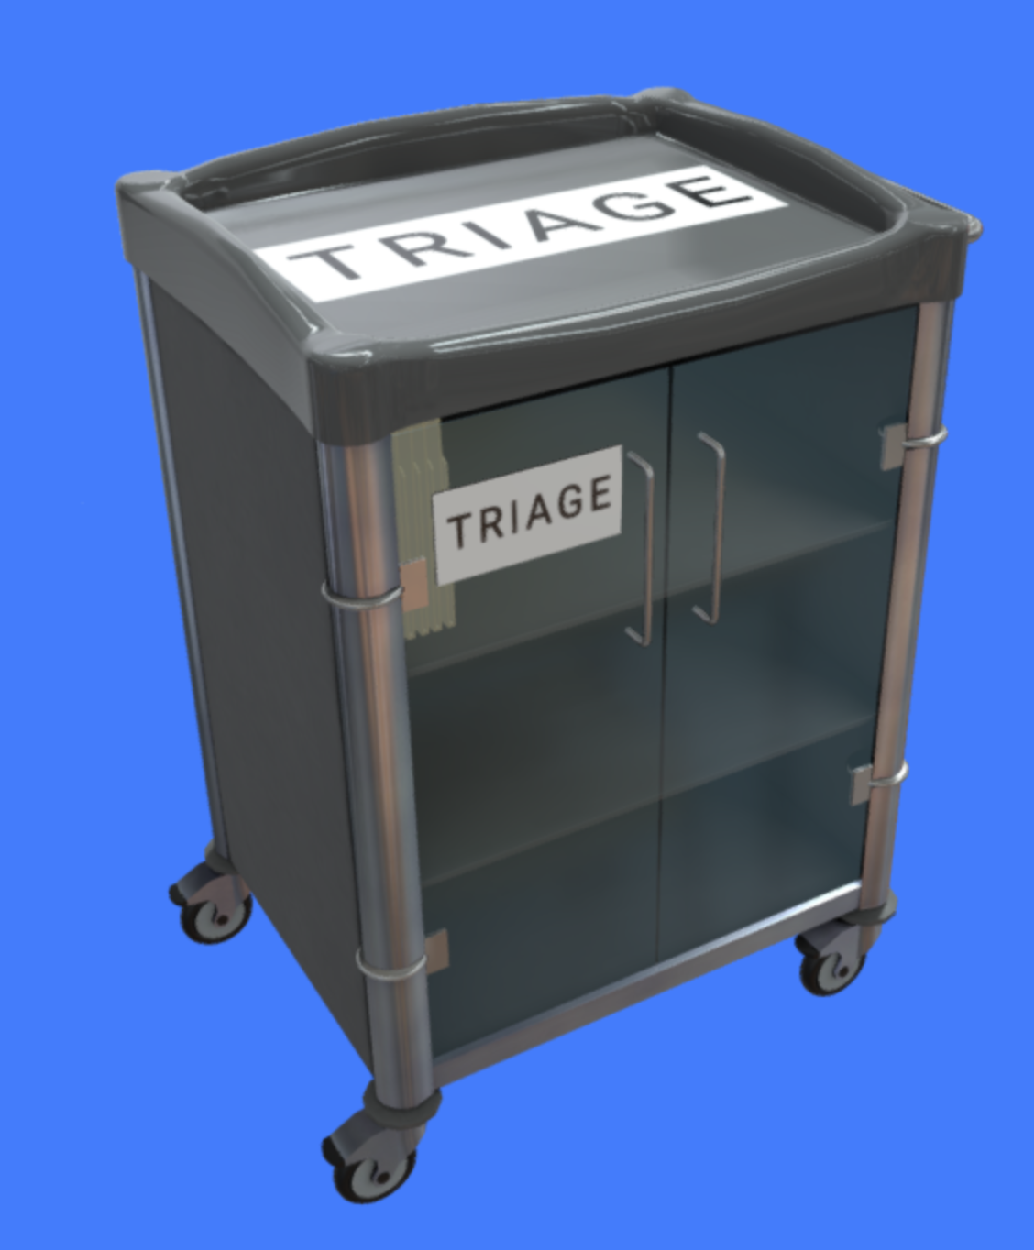
Extra supplies – and why do we need them
Kits need to be prepared in advance and stored close to the EU
MCM Kit
Triage Kit
Red Zone Kits
Green Zone Kit
Equipment and supplies to support plan activation
Equipment and supplies to support triage and patient ID
Equipment and supplies for life saving interventions
Equipment and supplies to treat minor injuries
ADMIN KITS
CLINICAL KITS

Slide 15



Green Zone Kit
10 min
Use the playing cards and your supply checklist to assemble your Green zone kit
Share the cards between all the members of your team and create a pile with the selected items
Review with your instructor
Once completed, identify the correct location for green zone storage in your floor plan
Have
Wish
Have
Wish
TAKE A PICTURE !

Slide 16
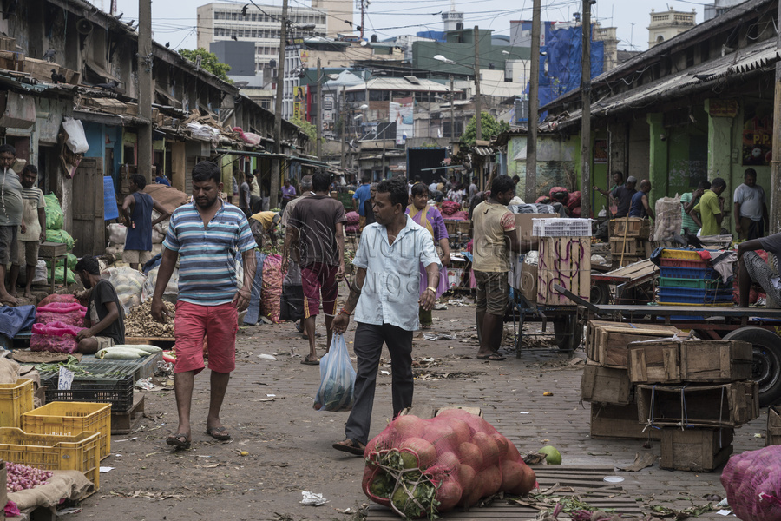
Green Zone – Scenario 1
3 min
«یک بمب کوچک (حدود ۲ کیلوگرم مواد منفجره) در یک بازار روباز شلوغ منفجر می‌شود. همه وحشت‌زده می‌شوند و شروع به دویدن می‌کنند. تمام بیمارانی که در این سناریو حضور دارند، توانسته‌اند خودشان راه بروند و به منطقه تریاژ برسند.»
!
بیماران زیر را دوباره ارزیابی و معاینه کامل کنید (ارزیابی ثانویه)
نیازها و اولویت‌های درمانی هر بیمار را مشخص کنید.استراتژی درمان در منطقه سبز را در نظر بگیرید
درمان را به‌صورت ایستگاه‌های درمانی ثابت پیا تیم‌های سیار (که بین بیماران می‌چرخند) انجام دهید.
Group Exercise
STEP 2 TRIAGE
Bed side
Have
Wish
Have
Wish

Slide 17
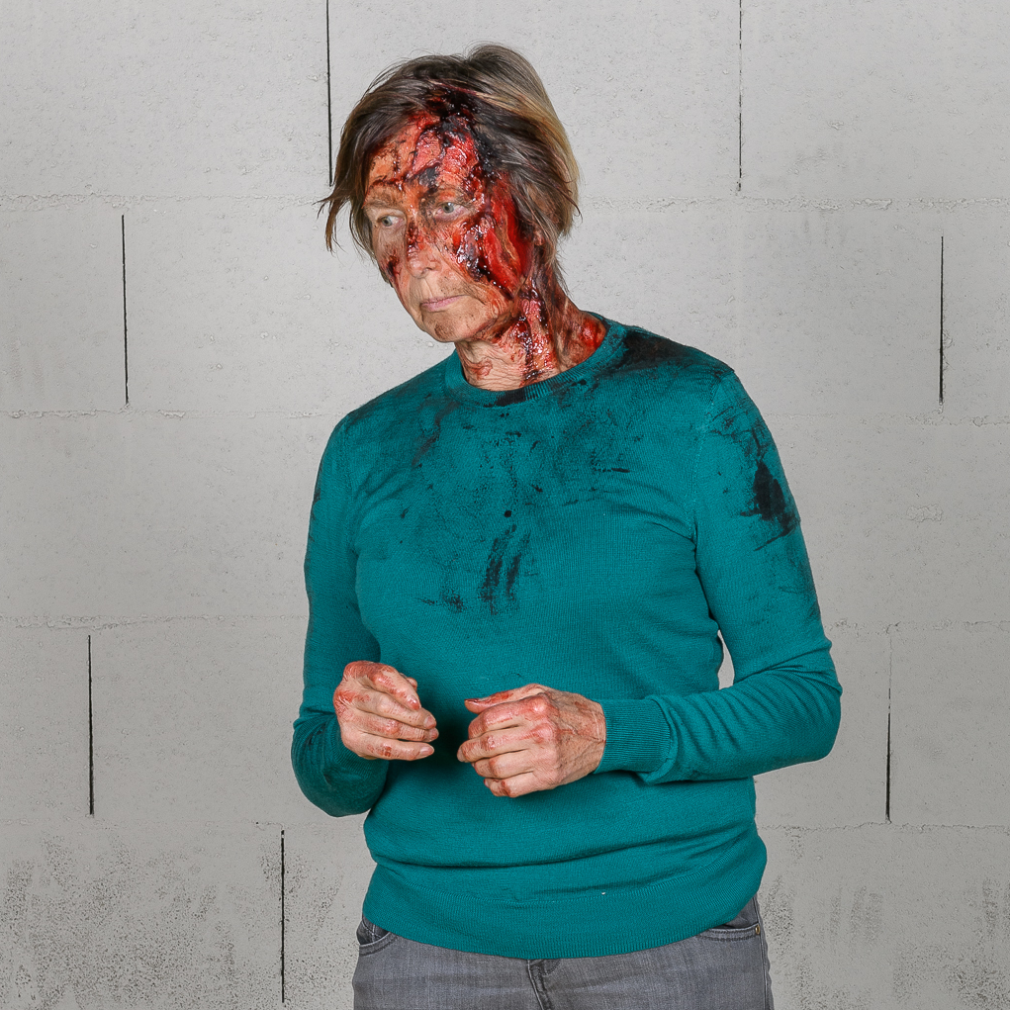
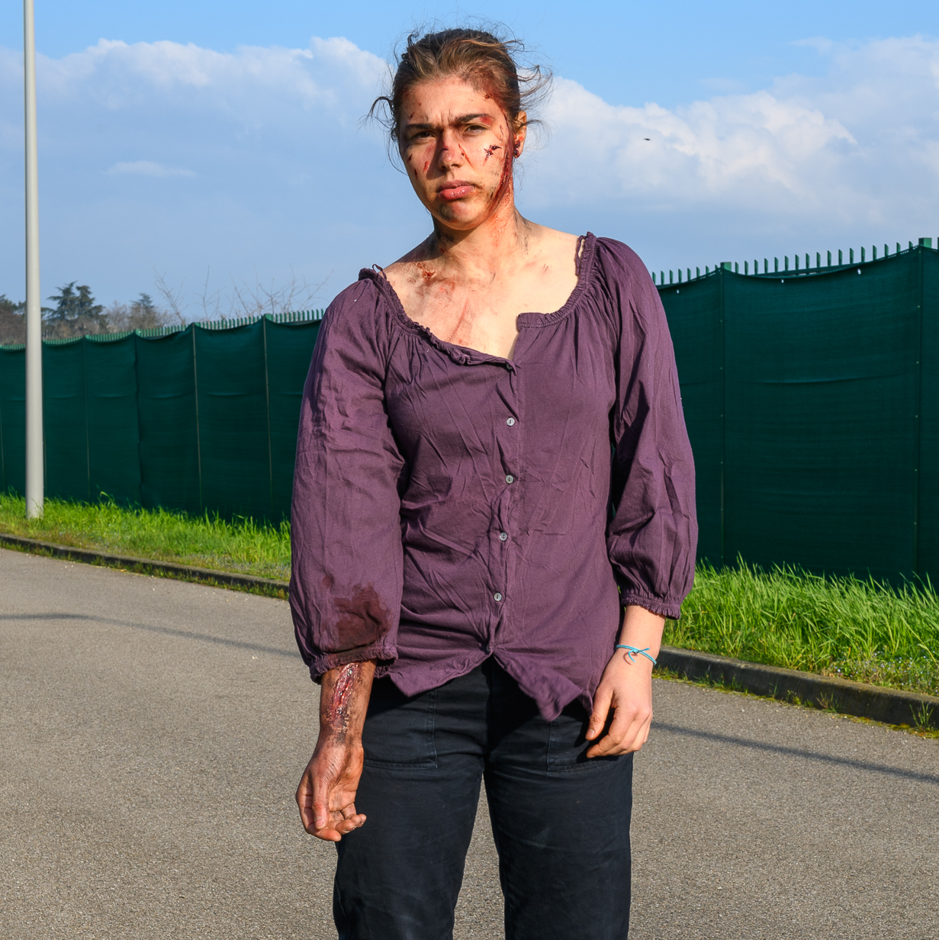
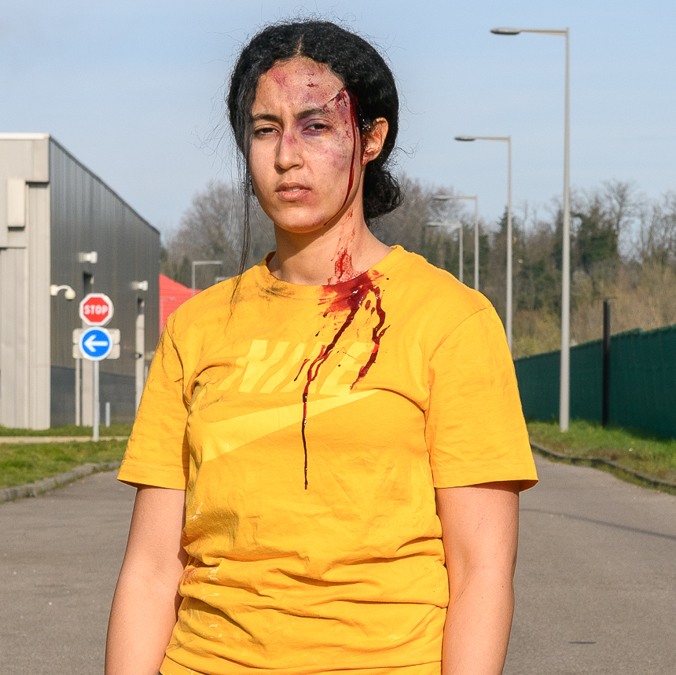
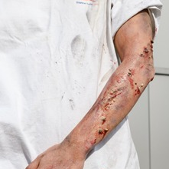
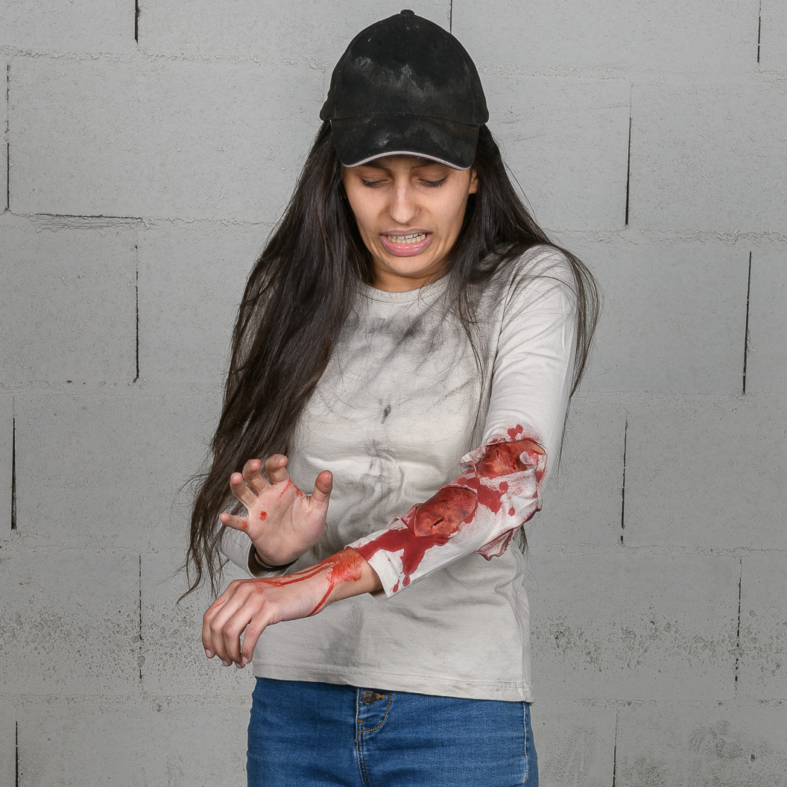
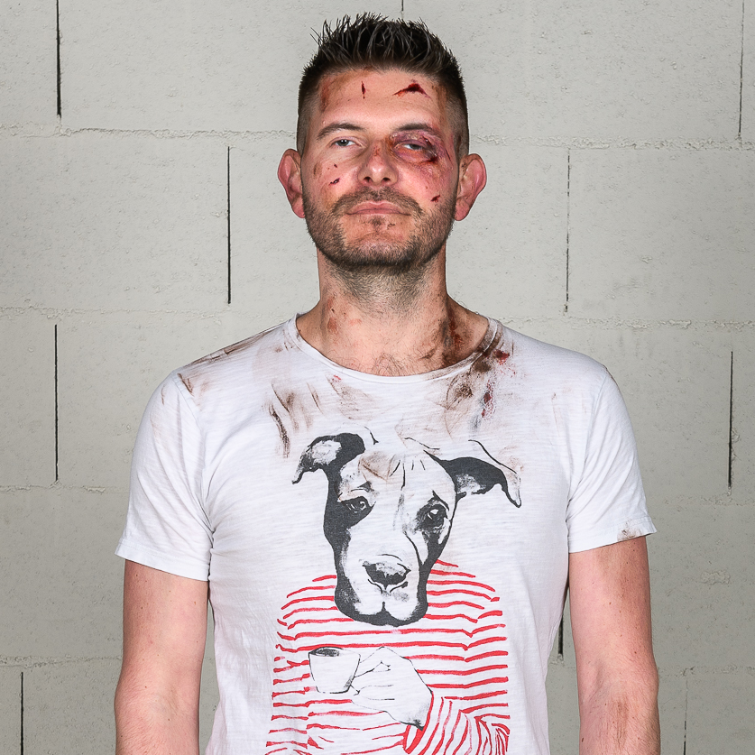
1
2
3
HR 88
BP 140/90
O₂Sats 97%
RR 16
GCS 14
HR 90
BP 115/73
O₂Sats 98%
RR 16
GCS 15
HR 100
BP 121/77
O₂Sats 99%
RR 14
GCS 13
بیمار: خانم ۶۹ ساله مصرف داروی شناخته‌شده: وارفارین وضعیت:چندین زخم کوچک روی سر (پاره‌شدگی پوست سر) خونریزی زیاد (+++ یعنی خون خیلی می‌آید و با فشار معمولی بند نمی‌آید)
هوشیاری کامل حفظ شده (هیچ بیهوشی نداشته)
بیمار: دختر ۱۵ ساله وضعیت:
زخم‌های سطحی روی شانه و بازوی راست
خونریزی از گوش چپ
شکایت از کاهش شنوایی/ناشنوایی یک‌طرفه
بیمار: خانم ۲۳ ساله وضعیت:
زخم پوست سر + چندین زخم عمیق روی صورت
جسم خارجی (ترکش/ شیشه / فلز) داخل زخم‌ها دیده می‌شود
خونریزی کم (فقط ترشح خفیف، نه خونریزی فعال)
4
HR 110
BP 107/64
O₂Sats 99%
RR 22
GCS 15
5
HR 114
BP 131/77
O₂Sats 99%
RR 18
GCS 15
6
HR 110
BP 118/68
O₂Sats 98%
RR 20
GCS 15
10-year-old male.
Obvious closed deformity of L elbow
بیمار: خانم ۲۳ ساله وضعیت:
حال عمومی خوب و بدون دیسترس تنفسی
زخم باز بزرگ در ساعد چپ + تغییر شکل واضح دست . قطعه استخوان از زخم بیرون زده دیده می‌شود
بیمار: آقا ۲۷ ساله
در اثر دویدن و ازدحام جمعیت زمین خورده و مردم از رویش رد شده‌اند
زخم‌های سطحی روی گردن، سینه و پای چپ
خونریزی خیلی کم .فقط کمی ترشح

Slide 18
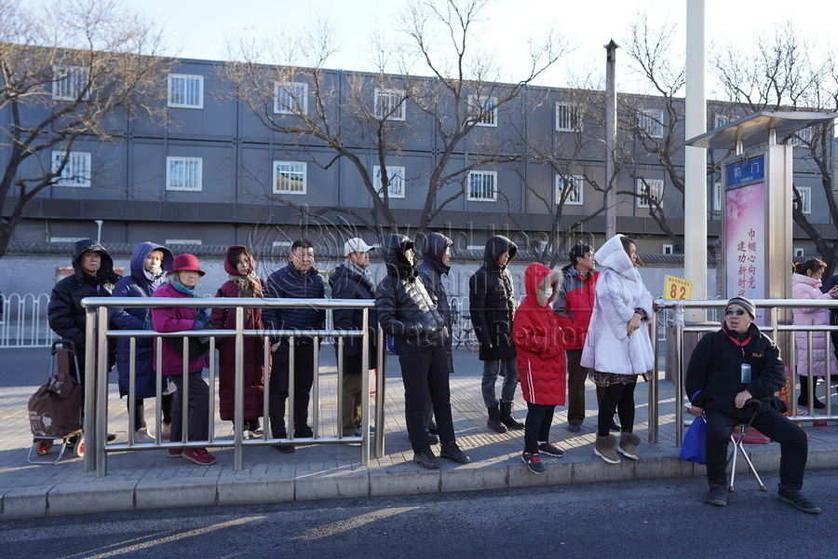
Green Zone – Scenario 2
3 min
یک خودرو شاسی‌بلند ۴×۴ با سرعت ۵۵ کیلومتر در ساعت از جاده منحرف می‌شه و مستقیم می‌ره داخل جمعیتی که کنار خیابان منتظر اتوبوس بودن.
بیماران شدیداً آسیب‌دیده (با آسیب‌های واضح و خطرناک) زیر ماشین گیر افتادن و به‌خاطر گیر بودن زیر خودرو، دسترسی بهشون و شروع مراقبت تروما تأخیر داره (هنوز نرسیدن به بیمارستان)
در همین حین، تعدادی بیمار راه‌رونده (که آسیب سبک‌تری دارن) توسط مردم عادی ظرف ۱۵ دقیقه اول بعد از حادثه به اورژانس بیمارستان آورده شدن.
!
Group Exercise
بیماران زیر را که در تریاژ اولیه سبز / راه‌رونده دسته‌بندی شده‌اند، دوباره ارزیابی و معاینه کامل کنید ( ارزیابی ثانویه)
نیازها و اولویت درمانی هر بیمار را مشخص کنید
استراتژی درمان در منطقه سبز را در نظر بگیرید
STEP 2 TRIAGE
Bed side
Have
Wish
Have
Wish

Slide 19
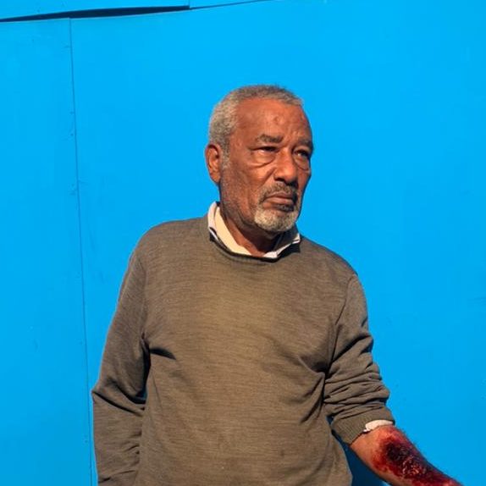
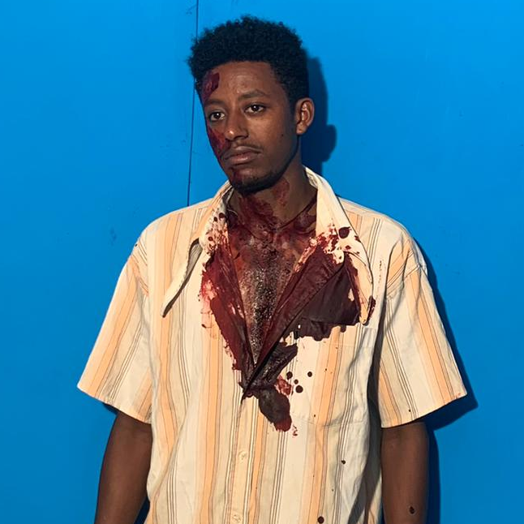
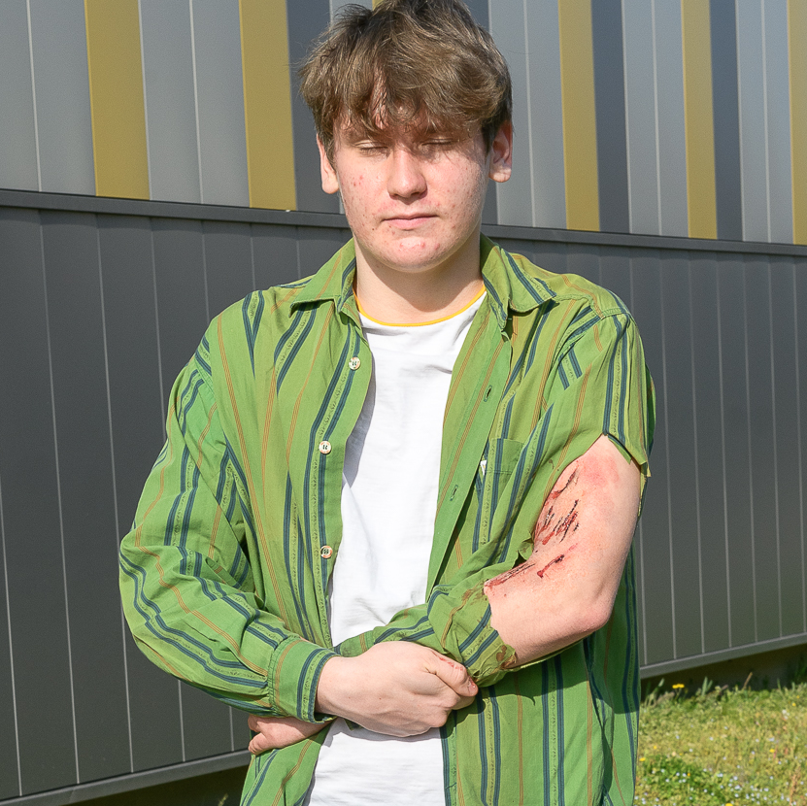
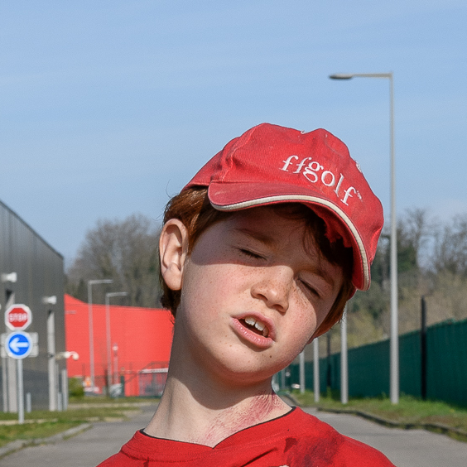
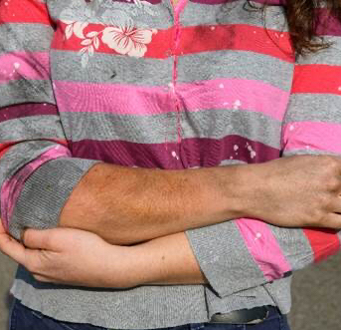
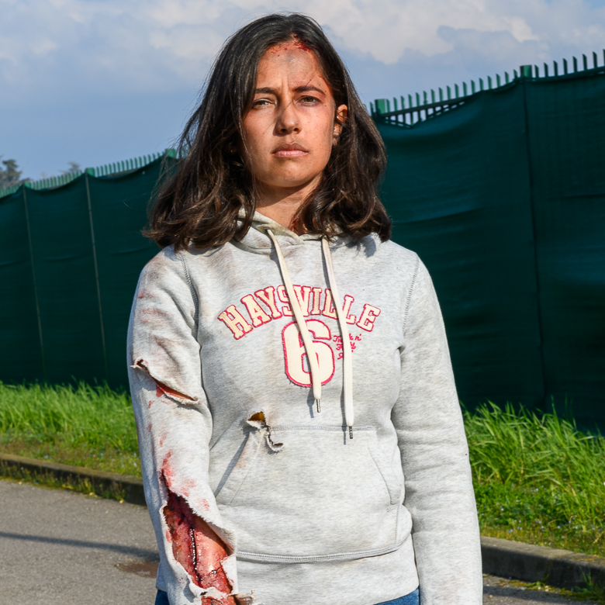
7
HR 110-130 irregular
BP 200/115
O₂Sats 93%
RR 22
GCS 15
8
HR 126
BP 84/70
O₂Sats 89%
RR 27
GCS 15
9
HR 100
BP 130/61
O₂Sats 97%
RR 21
GCS 15
بیمار: آقای ۸۰ ساله
درد شدید در قفسه سینه که به گردن می‌زند
رنگ‌پریده و عرق‌کرده (پوست سرد و خیس)
هیچ زخم یا آسیب خارجی دیده نمی‌شود
بیمار: آقا ۱۸ ساله وضعیت:
درد تیز و شدید در قفسه سینه + تنگی نفس
کبودی گسترده و سائیدگی پوست روی نیمه راست سینه
زخم باز (پارگی) در دست راست
بیمار: پسر ۱۴ ساله
زخم باز ۶ سانتی‌متری دقیقاً در جلوی آرنج چپ
خونریزی غیرپالسی ( فقط می‌چکد یا جریان داره)
10
HR 118
SBP 100 (difficult to assess)
O₂ sat 99%
RR 24
GCS ?
11
HR 80
BP 138/80
O₂Sats 97%
RR 14
GCS 15
12
HR 78
BP 122/66
O₂Sats 99%
RR 16
GCS 15
بیمار: پسر ۶ ساله
کبودی کوچک + سائیدگی پوست در ناحیه گیجگاهی راست (کنار سر)
مادر می‌گوید بیهوش نشده . گریه شدید و غیرقابل آرام شدن + یک بار استفراغ کرده
بیمار: خانم ۴۰ ساله وضعیت:
حال عمومی خوب و راحت است (درد شدید ندارد، رنگ‌پریده نیست)
تغییر شکل بسته در مچ دست راست (مچ کج و بدشکل شده ولی پوست سالم است)
بیمار: خانم ۲۶ ساله وضعیت:
زخم باز در ساعد راست + جسم خارجی کوچک (ترکِش/شیشه/فلز) داخل زخم
خونریزی خارجی خیلی کم
سائیدگی‌های سطحی روی صورت

Slide 20
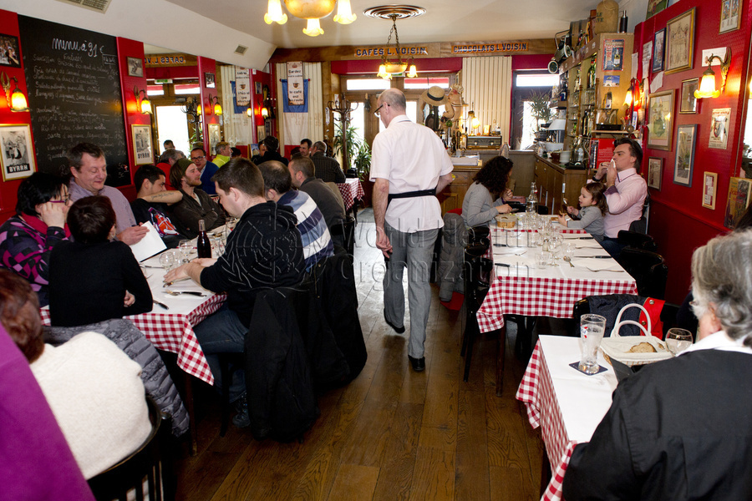
Green Zone – Scenario 3
3 min
ساعت ۱۳:۱۵، یک فرد مسلح سوار خودرو، از داخل ماشین به سمت رستورانی که حدود ۳۸ نفر داخلش هست تیراندازی کور می‌کنه. بعضی از مصدومان اصابت مستقیم گلوله (GSW) دارن، بعضی دیگر هم موقع فرار از در و پنجره شکسته زخمی شدن (شیشه، بریدگی، شکستگی). رستوران فقط ۳۰۰ متر با بیمارستان شما فاصله داره → اولین مصدومان ظرف کمتر از ۱۰ دقیقه بعد از شنیده شدن صدای تیراندازی به اورژانس می‌رسن!
!
بیماران زیر را که در تریاژ اولیه سبز / راه‌رونده دسته‌بندی شده‌اند، دوباره ارزیابی و معاینه کامل کنید (ارزیابی ثانویه)
نیازها و اولویت درمانی هر بیمار را دقیق مشخص کنید
استراتژی درمان منطقه سبز را رعایت کنید
درمان را به یکی از دو روش 1 . ایستگاه‌های درمانی ثابت 2 - تیم‌های سیار
Group Exercise
STEP 2 TRIAGE
Bed side
Have
Wish
Have
Wish

Slide 21
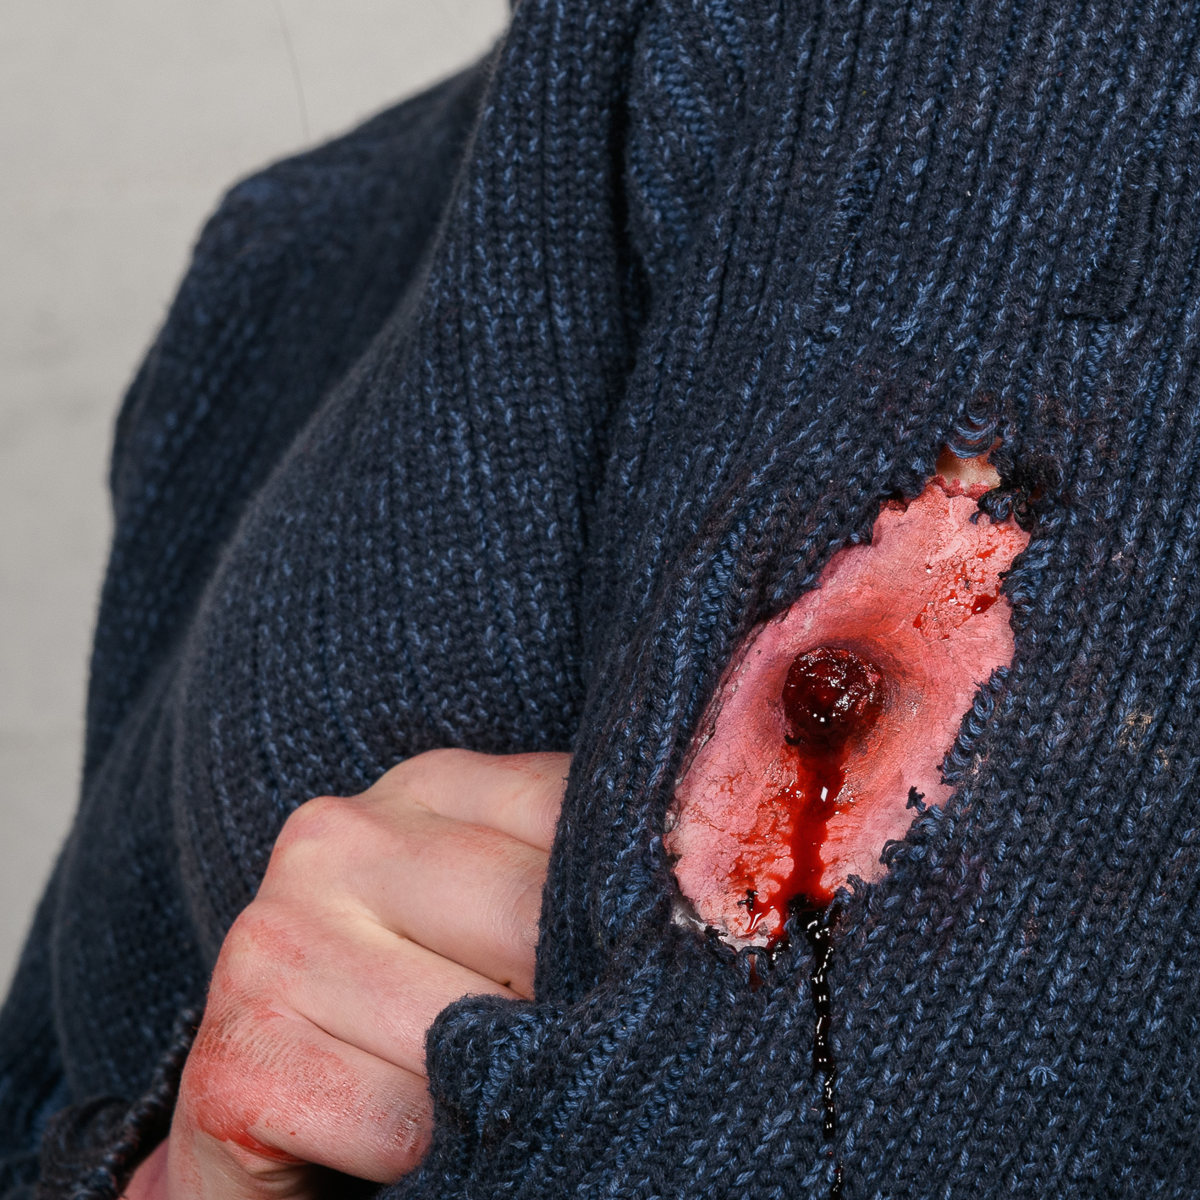
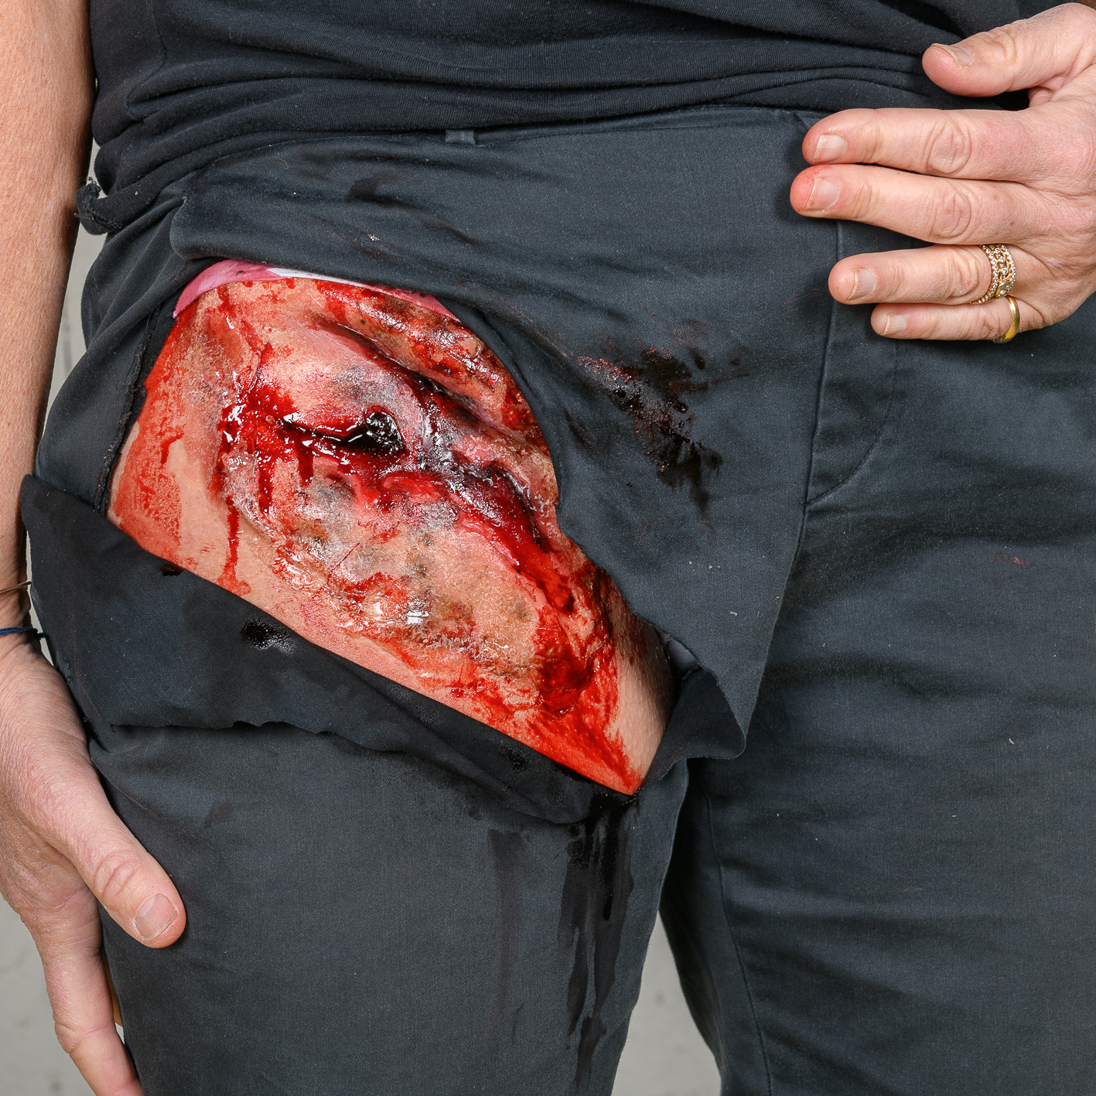
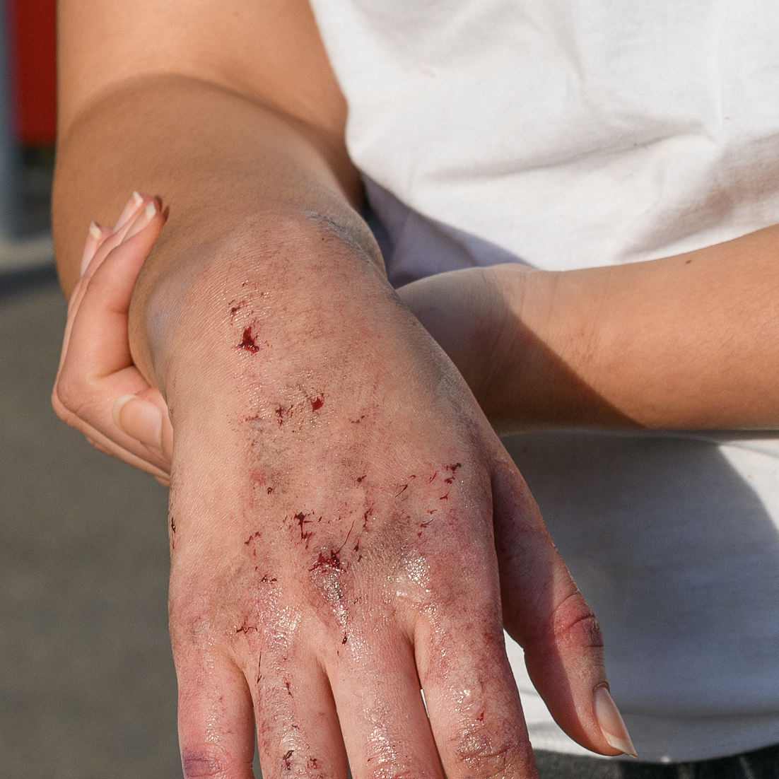
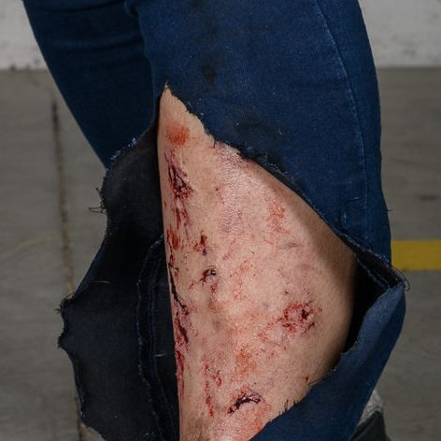
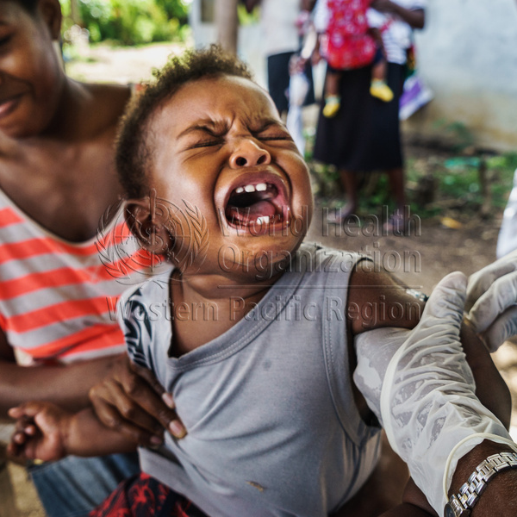
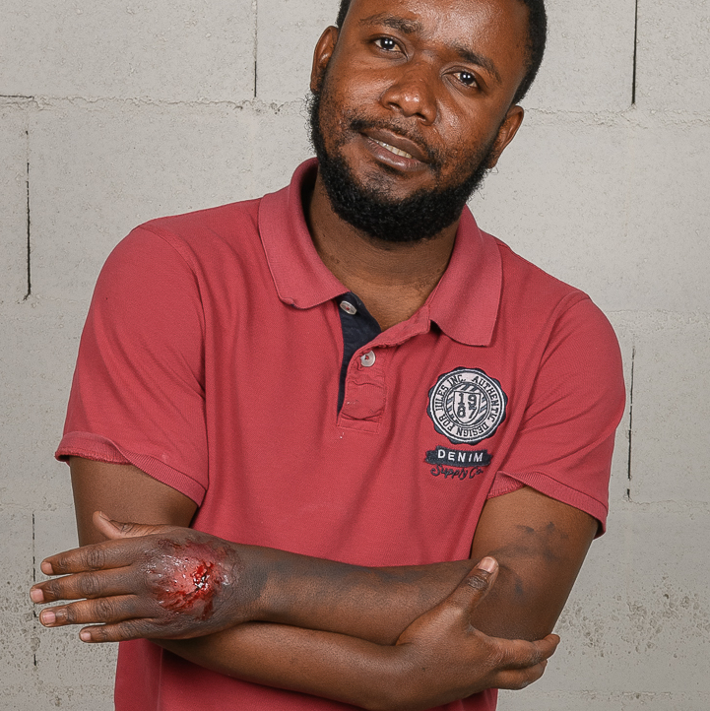
13
HR 104
BP 142/80
O₂ Sats 99% RR 18
GCS 15
14
HR 119
BP 146/90
O₂ Sats 97%
RR 16
GCS 15
15
HR 77
BP 134/70
O₂ Sats 98%
RR 14
GCS 15
بیمار: خانم ۳۸ ساله
اصابت گلوله به بازوی چپ (قسمت بالایی)
خونریزی متوسط ( به صورت ترشح مداوم، نه فواره‌ای)
بیمار: آقا ۴۴ ساله
زخم عمیق در کشاله ران راست(محل دقیق عروق فمورال بزرگ )
خونریزی فعلی فواره‌ای یا شریانی واضح نیست
بیمار: خانم ۴۲ ساله
زخم‌های متعدد روی هر دو سطح پشتی و کف دست هر دو دست
خونریزی خیلی کم
16
HR 56
BP 110/70
O₂ Sats 95%
RR 16
GCS 15
17
HR 135
BP N/A
O₂ Sats 100%
RR 24
GCS N/A
18
HR 90
BP 148/70
O₂ Sats 99%
RR 20
GCS 15
بیمار: خانم ۶۴ ساله
خودش می‌گوید داروی رقیق‌کننده خون مصرف می‌کند
کبودی‌های خیلی بزرگ و گسترده در ساق پای چپ + خونریزی از بینی
بیمار: پسر ۲ ساله
هیچ زخم یا آسیب خارجی دیده نمی‌شود
مادر خیلی جوان و مضطرب کودک را آورده
کودک گریه شدید و غیرقابل آرام شدن دارد
بیمار: آقا ۳۰ ساله وضعیت:
شانه چپ کاملاً کج و بدشکل
زخم کوچک زیر چشم چپ
زخم باز ۸ سانتی روی ساعد چپ

Slide 22
Green Zone
آیا همه بیماران راه‌رونده سبز هستند؟
منطقه سبز چقدر باید بزرگ باشد؟
چه تجهیزاتی باید در منطقه سبز باشد؟
چه وسایلی نباید در منطقه سبز باشد؟
آیا می‌توان از منطقه سبز مستقیم مرخص کرد؟
آیا همراهان و خانواده را راه بدهیم به منطقه سبز؟
?
Discussion & Critical Thinking
«آیا این اصول در محیط و شرایط خودتون (بیمارستان خودتون)
قابل اجرا و کاربردی هستن؟»
«آیا همین الان این اصول رو دارید اجرا می‌کنید؟ اگر نه، چرا؟»

Slide 23
Checking the Agenda
Green Zone
Why is it important
Where to locate
Who should work there
How to operate
چرا مهم است
کجا باید مستقر شد
چه کسی باید آنجا کارکند
چگونه کار کنیم

